Slide 1


Combining Noto radiotelescope and BIRALES in a multistatic configuration: a new generation of the Italian radar SST infrastructure
Final Meeting
Martedì 30 Giugno – Giovedì 02 Luglio
OAC - Osservatorio Astrofisico di Arcetri
M.F. Montaruli

Slide 2
OUTLINE
01
02
03
Multistatic configuration
Simulations
Stereoscopic Orbit Determination
Data-fusion Orbit Determination
Conclusions
Missione 4 • Istruzione e Ricerca
Missione 4 • Istruzione e Ricerca

Slide 3
OUTLINE
01
02
03
Multistatic configuration
Simulations
Stereoscopic Orbit Determination
Data-fusion Orbit Determination
Conclusions
Missione 4 • Istruzione e Ricerca
Missione 4 • Istruzione e Ricerca

Slide 4
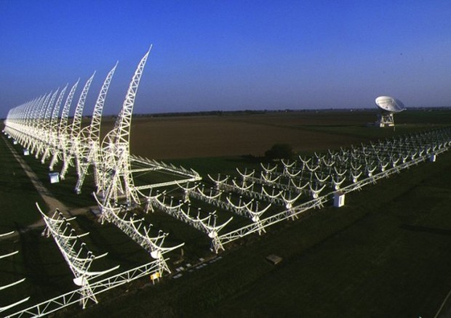
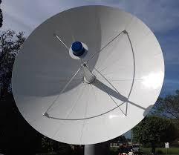
Multistatic configuration
RX
TX
Medicina radiotelescope
 | Trasmettitore Radio Frequenza (TRF)
Missione 4 • Istruzione e Ricerca
Missione 4 • Istruzione e Ricerca

Slide 5
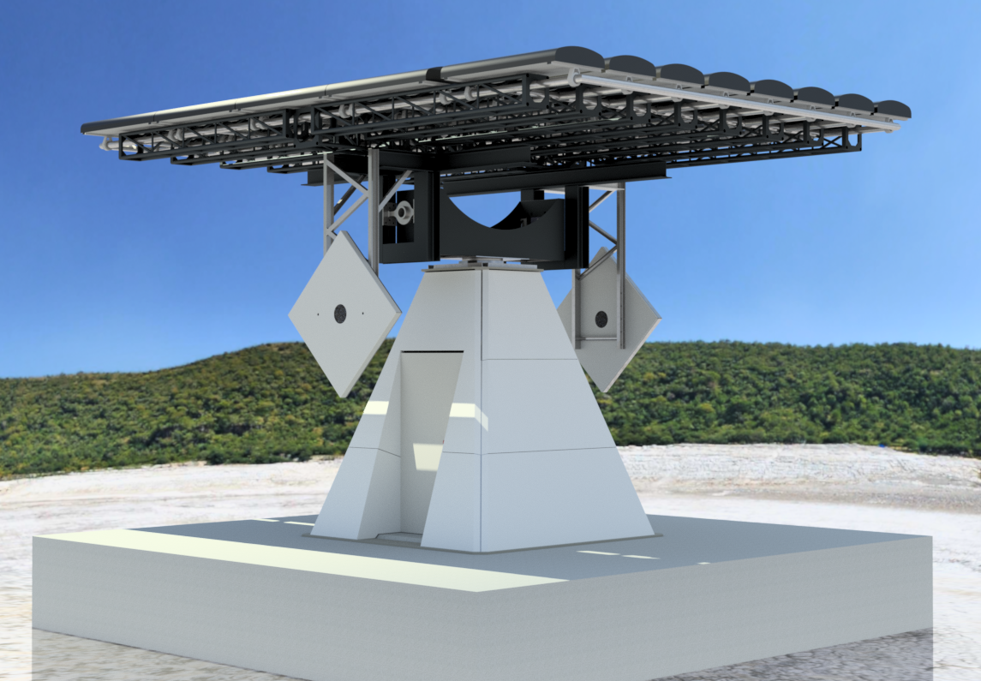
Multistatic configuration
RX
TX
Medicina radiotelescope | New transmitter
 | Trasmettitore Radio Frequenza (TRF)
Missione 4 • Istruzione e Ricerca
Missione 4 • Istruzione e Ricerca

Slide 6
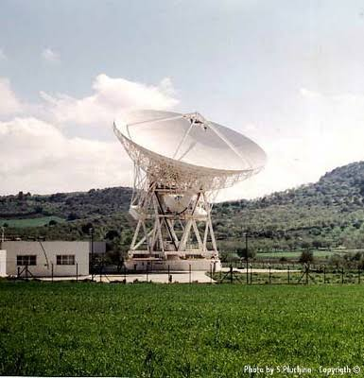
Multistatic configuration
RX
TX
Medicina radiotelescope | New transmitter
Noto radiotelescope | Trasmettitore Radio Frequenza (TRF)
Research question
Can the joint observation improve accuracy and confidence of the Orbit Determination result?
Missione 4 • Istruzione e Ricerca
Missione 4 • Istruzione e Ricerca

Slide 7
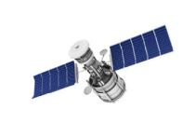
Operational modes
Orbit determination through a weighted batch filter
Stereoscopic Orbit Determination
Data-fusion Orbit Determination
Missione 4 • Istruzione e Ricerca
Missione 4 • Istruzione e Ricerca

Slide 8
OUTLINE
01
02
03
Multistatic configuration
Simulations
Stereoscopic Orbit Determination
Data-fusion Orbit Determination
Conclusions
Missione 4 • Istruzione e Ricerca
Missione 4 • Istruzione e Ricerca

Slide 9
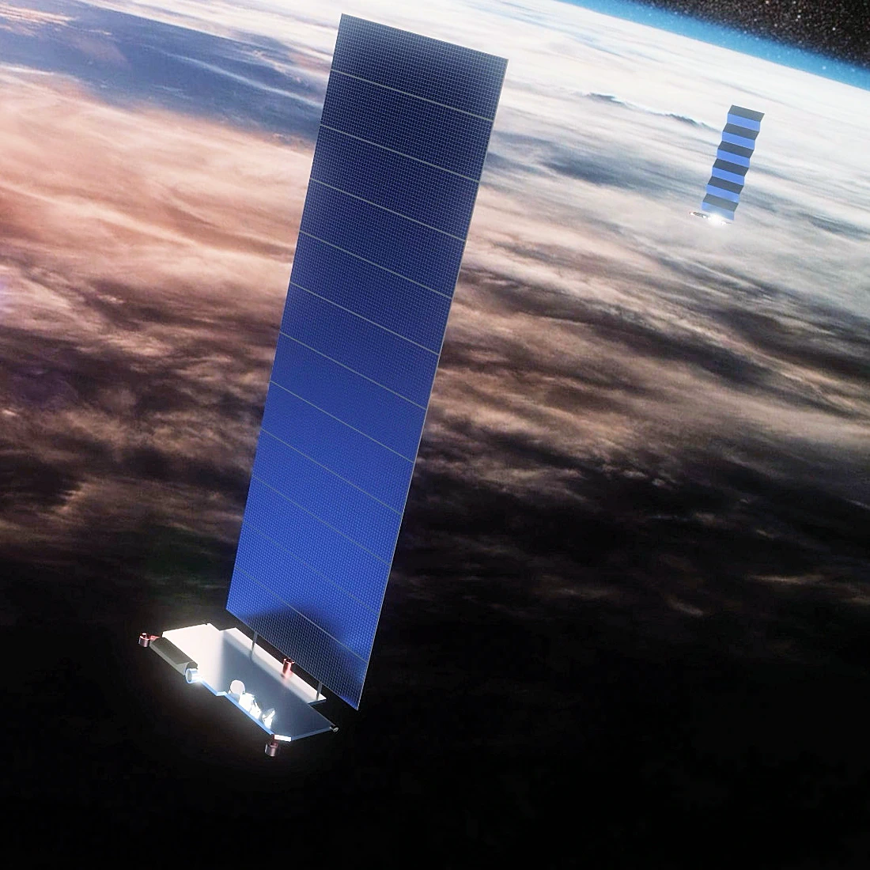
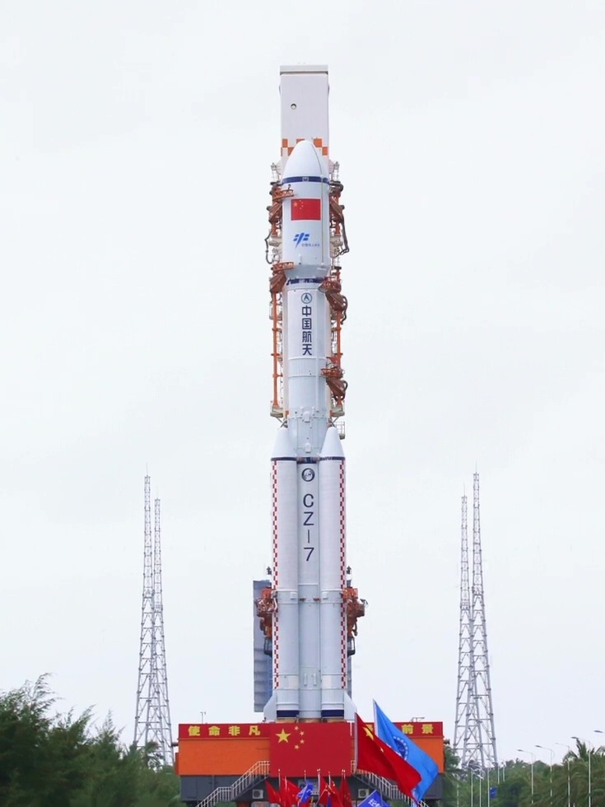
Simulation scenarios
High-fidelity numerical propagation
Mismatching in the orbit determination algorithm
RSO target
Re-entry target
STARLINK-6051 (Norad ID 56463)
CZ-5B R/B (Norad id 54217)
Semi-major axis [km] | 6956
Eccentricity [-] | 0.0009
Inclination [deg] | 70.0
RAAN [deg] | 198.7
Semi-major axis [km] | 6516.1
Eccentricity [-] | 0.002
Inclination [deg] | 41.6
RAAN [deg] | 82.8
Credits: ISPreview
Credits: Wikipedia
Observation epoch: 2024-07-24T17:39:00
Observation epoch: 2022-11-04T07:29:18.0
Prediction error
Sensor accuracy
Sensitivity analysis
 | Angles [deg] | Range [km] | Range rate [km/s]
Medicina | 0.01 | 0.050 | 0.007
Noto | 1.4 | 0.050 | 0.007
✓
✓
Position [km] | 2.8e+00
Velocity [km/s] | 3.2e-02
Medicina angular noise | Medicina range noise
Noto range noise | Prediction degradation
✓
✓
M.F. Montaruli, et al., Third Long-March 5B re-entry campaign through Italian space surveillance radars, Advances in Space Research, 2025
Missione 4 • Istruzione e Ricerca
Missione 4 • Istruzione e Ricerca

Slide 10
OUTLINE
01
02
03
Multistatic configuration
Simulations
Stereoscopic Orbit Determination
Data-fusion Orbit Determination
Conclusions
Missione 4 • Istruzione e Ricerca
Missione 4 • Istruzione e Ricerca

Slide 11
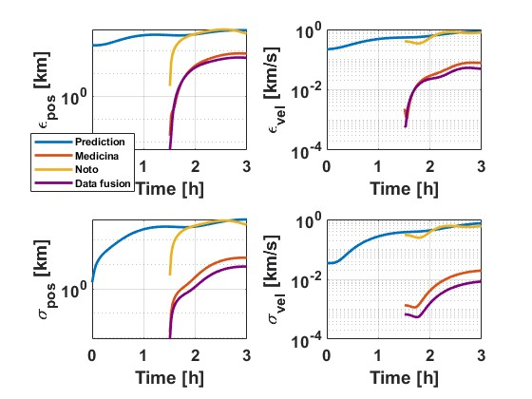
Stereoscopic Orbit Determination
STARLINK-6051
TX | RX | Duration [s]
RFT | Noto | 18.3
RFT | Medicina | 18.3
Noto: angles + range + range-rate
Noto tracking mode
✗
Noto low performance due to coarse angular accuracy
Noto contribution improves Medicina results (both in accuracy and confidence).
Similar performance either considering angles from Noto, or not.
✓
✓
Missione 4 • Istruzione e Ricerca
Missione 4 • Istruzione e Ricerca

Slide 12
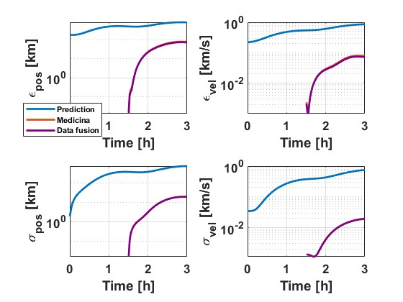
Stereoscopic Orbit Determination
STARLINK-6051
TX | RX | Duration [s]
RFT | Noto | -
RFT | Medicina | 18.3
Noto: angles + range + range-rate
Noto tracking mode
Noto survey mode
Noto points towards the central epoch of the transit.
A single detection from Noto does not improve Medicina results.
Similar performance either considering angles from Noto, or not.
✗
✓
Missione 4 • Istruzione e Ricerca
Missione 4 • Istruzione e Ricerca

Slide 13
STARLINK-6051
TX | RX | Duration [s]
RFT | Noto | 18.3
RFT | Medicina | 18.3
Stereoscopic Orbit Determination
✓
Noto in tracking mode improves both accuracy and confidence.
Noto in survey mode are not effective.
Noto: angles + range + range-rate
✗
Noto tracking mode
Noto survey mode
Missione 4 • Istruzione e Ricerca
Missione 4 • Istruzione e Ricerca

Slide 14
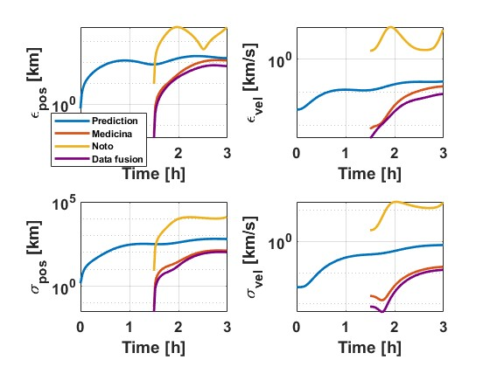
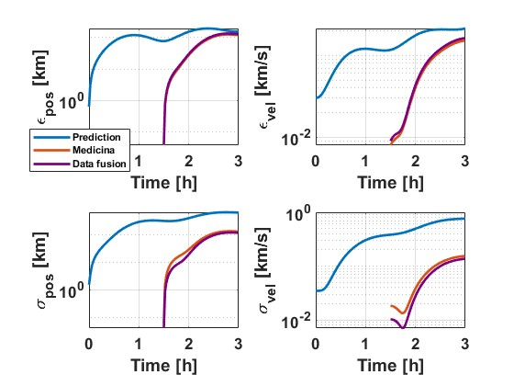
Stereoscopic Orbit Determination
CZ-5B R/B
TX | RX | Duration [s]
RFT | Noto | 5.3
RFT | Medicina | 5.3
Noto: angles + range + range-rate
Noto tracking mode
Noto survey mode
Missione 4 • Istruzione e Ricerca
Missione 4 • Istruzione e Ricerca

Slide 15
CZ-5B R/B
TX | RX | Duration [s]
RFT | Noto | 5.3
RFT | Medicina | 5.3
Stereoscopic Orbit Determination
✓
Noto in tracking mode improves both accuracy and confidence.
Noto in survey mode improves confidence.
Noto: angles + range + range-rate
✓
Noto tracking mode
Noto survey mode
Missione 4 • Istruzione e Ricerca
Missione 4 • Istruzione e Ricerca

Slide 16
OUTLINE
01
02
03
Multistatic configuration
Simulations
Stereoscopic Orbit Determination
Data-fusion Orbit Determination
Conclusions
Missione 4 • Istruzione e Ricerca
Missione 4 • Istruzione e Ricerca

Slide 17
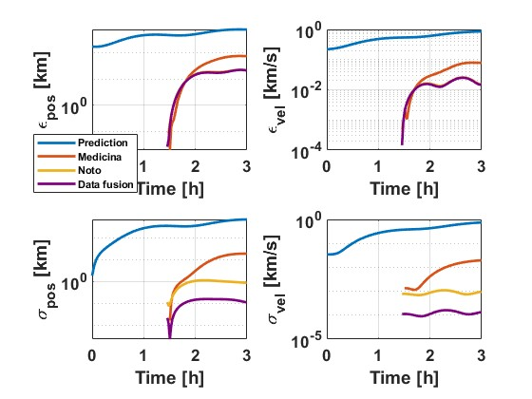
Data-fusion Orbit Determination
STARLINK-6051
TX | RX | Duration [s]
RFT | Noto | 243.3
New TX | Medicina | 18.3
Results from Noto are more accurate than from Medicina, for the measurement track length.
The datafusion results align to Noto ones in terms of accuracy.
The datafusion results provide the best confidence.
✓
✓
Missione 4 • Istruzione e Ricerca
Missione 4 • Istruzione e Ricerca

Slide 18
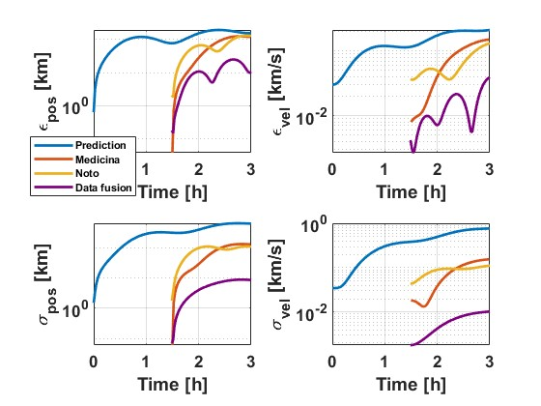
Data-fusion Orbit Determination
CZ-5B R/B
TX | RX | Duration [s]
RFT | Noto | 31.0
New TX | Medicina | 5.3
Results from Noto deteriorate for the faster covariance increase along the propagation.
The datafusion results are the most accurate.
The datafusion results provide the best confidence.
✓
✓
Missione 4 • Istruzione e Ricerca
Missione 4 • Istruzione e Ricerca

Slide 19
OUTLINE
01
02
03
Multistatic configuration
Simulations
Stereoscopic Orbit Determination
Data-fusion Orbit Determination
Conclusions
Missione 4 • Istruzione e Ricerca
Missione 4 • Istruzione e Ricerca

Slide 20
Conclusions
Multistatic configuration
Noto in survey mode:
Nominal scenario: no improvement.
Reentry scenario: improvement in terms of confidence.
In tracking mode, multistatic configuration (both stereoscopic and datafusion) provide best results
In reentry scenario, multistatic configuration (both stereoscopic and datafusion) provide best improvement to the results. In the datafusion case, the improvement is even more remarkable.
✗
✓
✓
✓
Missione 4 • Istruzione e Ricerca
Missione 4 • Istruzione e Ricerca

Slide 21
Thank you
Final Meeting
Martedì 30 Giugno – Giovedì 02 Luglio
OAC - Osservatorio Astrofisico di Arcetri
M.F. Montaruli

